Slide 1
第七部分 案例讨论
IPMP
《国际项目管理专业资质认证(IPMP)》培训之七
白思俊
中国项目管理研究委员会
IPMP中国认证委员会
西安华鼎项目管理咨询有限责任公司
西北工业大学项目管理研究与发展中心

Slide 2
西安印钞厂降噪工程案例
---- 43号工房降噪工程

Slide 3
项目背景
—西安印钞厂43号工房降噪项目
某工程公司负责改造西安印钞厂43号工房降噪项目。项目工期为20天，拟于2001年7月1日开始实施，交付日期为2001年7月20日。项目的主要工作内容为天棚搭架，天棚拆除，天棚放线，天龙骨安放，天棚安装，拆架及墙面降噪等,降噪总面积约3000平方米。项目总投资为60万元人民币。

Slide 4

1.目标确定
明确项目的目标，进行任务描述

Slide 5
1.项目目标的描述
成果：西安印钞厂43号工房降噪,使其噪声指数符合国家标准；
工期要求：时间从2001年月7月1日到2001年月7月20日，总工期为20天；
成本限制：项目总经费为60万元人民币。

Slide 6
2.组织管理设计
假设该工程由贵公司承担，请为实施该项目设计一个合理的组织管理机构，要求采用项目负责制的管理形式，统筹考虑计划、人力、资源、费用及质量管理等方面的管理问题。

Slide 7
2.组织管理机构
总经理
人力资源部
工程管理部
财务部
设计部
采购部
施工队
质量部
职员
职员
职员
职员
职员
职员
职员
职员
职员
职员
职员
职员
职员
职员
项目协调

Slide 8
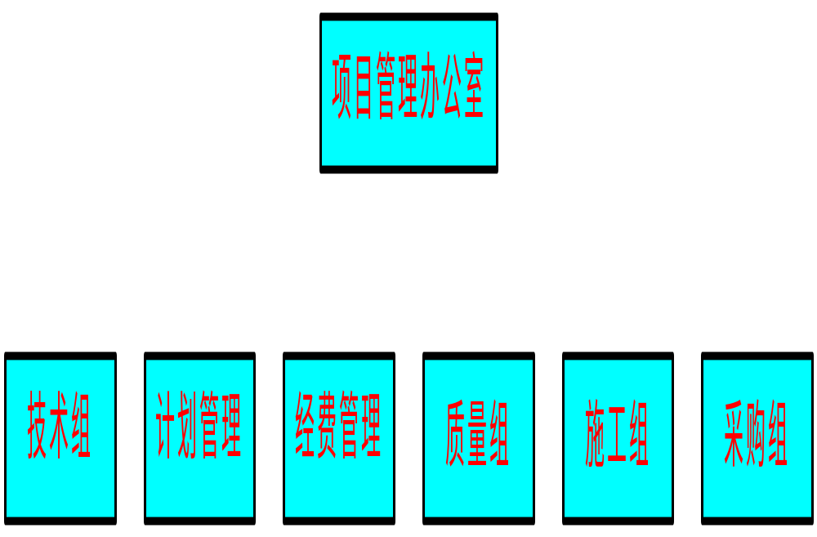
项目管理办公室

Slide 9
3.里程碑计划
针对项目的目标要求，初步拟定该项目的重大里程碑计划，制作该项目实施 的反映重大里程碑事件关系的里程碑计划图。

Slide 10
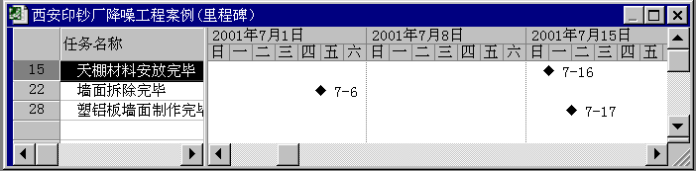
3.项目重大里程碑

Slide 11
4.工作分解结构确定
针对项目的实施要求及重大里程碑事件，对该项目实施的过程进行分解，要求分解后的项目工作数目为15～20个左右，并用工作分解结构图或工作分解结构表进行表达，在工作分解结构图或表中编制工作编码。

Slide 12
4.工作分解结构(图)
100降噪工程项目
110天棚降噪
120墙面降噪
130项目管理
111设备保护
121墙面拆除
112天棚搭架
122放线
113天棚拆除
123材料安放
114放线
124墙面制作
115材料安装
116拆架

Slide 13
4.工作分解结构(表)
编码
工作名称
编码
工作名称
100
降噪工程项目
123
材料安装
110
天棚降噪
124
墙面制作
111
设备保护
130
项目管理
112
天棚搭架
113
天棚拆除
114
放线
115
材料安放
116
天棚安装
117
拆架
120
墙面降噪
121
墙面拆除
122
放线

Slide 14
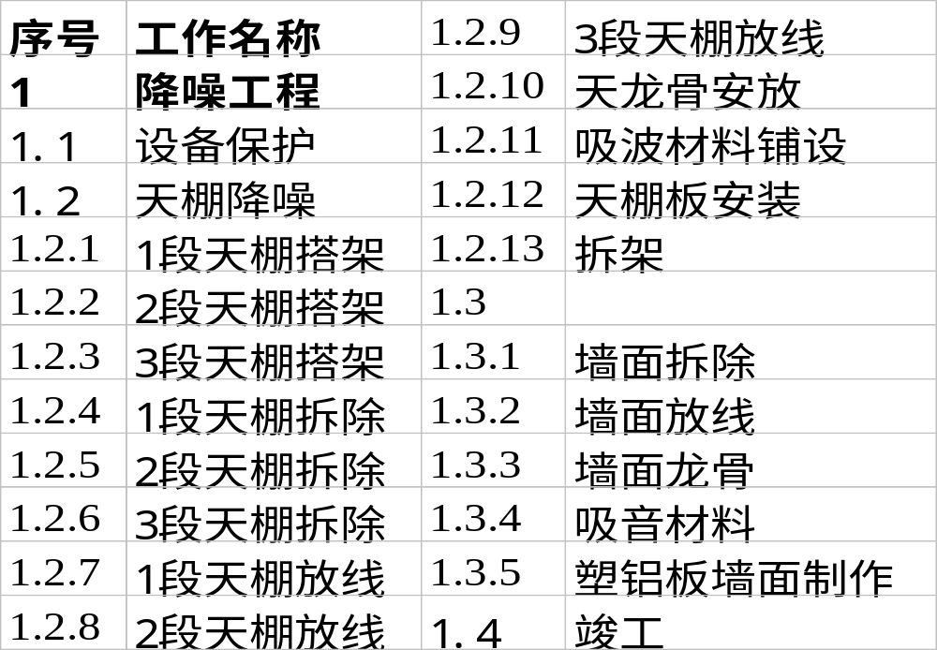
4.工作分解结构(表)

Slide 15
5.责任分配
为项目的每项工作指派责任人，并制定项目的责任分配。

Slide 16
5.项目责任分配表
图例：
▲负责 ●辅助 ◆监督
责任者（个人或组织）
设计部
工程管理部
计划处
项目经理
质量部
施工队
采购部
工作分解结构
任务编码
110
天棚降噪
●
●
●
◆
▲
●
●
120
墙面降噪
●
◆
▲
130
项目管理
●
●
▲

Slide 17
6.人力资源使用计划
针对项目的工作分解结构，估计每一工作的工作量及工作时间，制定项目各项工作的人力资源需求计划。

Slide 18
6.人力与资源计划表
编码
任务名称
资源名称
工作量
（人天）
计划时间
（天）
资源数
100
降噪工程项目
110
天棚降噪
111
设备保护
技术员
20
1
20
112
天棚搭架
工人
120
6
20
113
天棚拆除
工人
60
6
10
114
天棚放线
技术员
4
1
4
115
材料安放
工人
80
4
20
116
天棚板安装
工人
10
1
10
117
拆架
工人
40
2
20
120
墙面降噪
121
墙面拆除
工人
40
2
20
122
墙面放线
技术员
4
1
4
123
材料安放
工人
60
3
20
124
墙面制作
工人
180
9
20
130
项目管理
管理专家
60
20
3

Slide 19
7.费用分解
针对项目总投资结合工作分解结构及人力资源使用计划进行项目费用的分解，编制项目的费用分解结构。

Slide 20
7.费用分解表
编码
任务名称
资源名称
工作量
（人天）
计划时间
（天）
资源数
（人）
人力费用
（元）
采购费用
（元）
100
降噪工程项目
110
天棚降噪
111
设备保护
技术员
20
1
20
1600
50000
112
天棚搭架
工人
120
6
20
7200
50000
113
天棚拆除
工人
60
6
10
3600
30000
114
天棚放线
技术员
4
1
4
320
40000
115
材料安放
工人
80
4
20
4800
50000
116
天棚板安装
工人
10
1
10
600
40000
117
拆架
工人
40
2
20
2400
1000
120
墙面降噪
121
墙面拆除
工人
40
2
20
2400
2000
122
墙面放线
技术员
4
1
4
320
30000
123
材料安放
工人
60
3
20
3600
100000
124
墙面制作
工人
180
9
20
10800
100000
130
项目管理
管理专家
60
20
3
7200
10000

Slide 21

8.编制项目计划
编制项目的计划，项目计划以网络图或甘特图的形式表示，确定项目的关键工作。

Slide 22
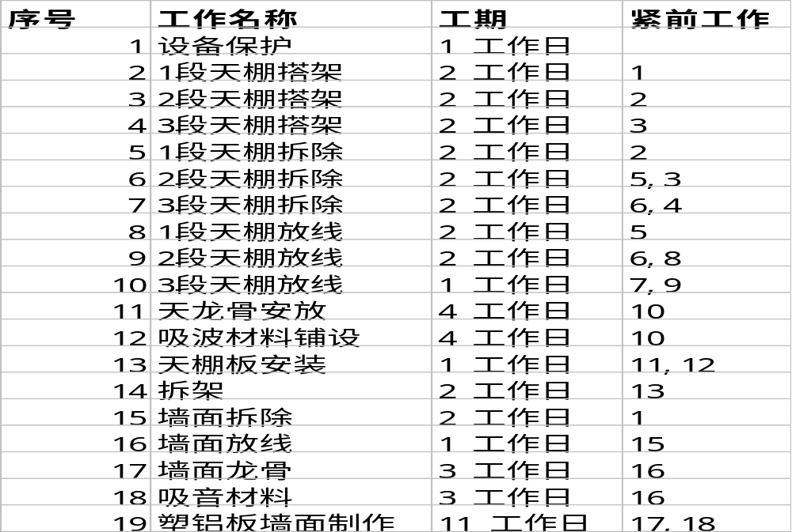
8.制定项目计划 (1)
-----网络计划工作表

Slide 23
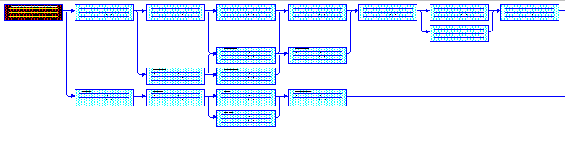
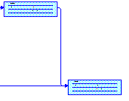
8.制定项目计划 (2)

Slide 24
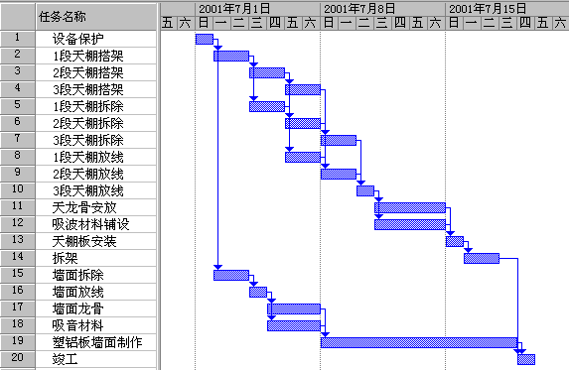
8.制定项目计划 (3)

Slide 25
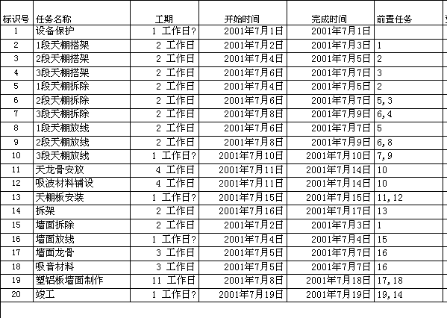
8.制定项目计划 (4)

Slide 26
9.成本分析
按照项目的执行周期描述项目的成本曲线和累积成本曲线，并结合项目的执行情况进行项目成本费用的分析，制定项目的进度与费用控制计划。

Slide 27
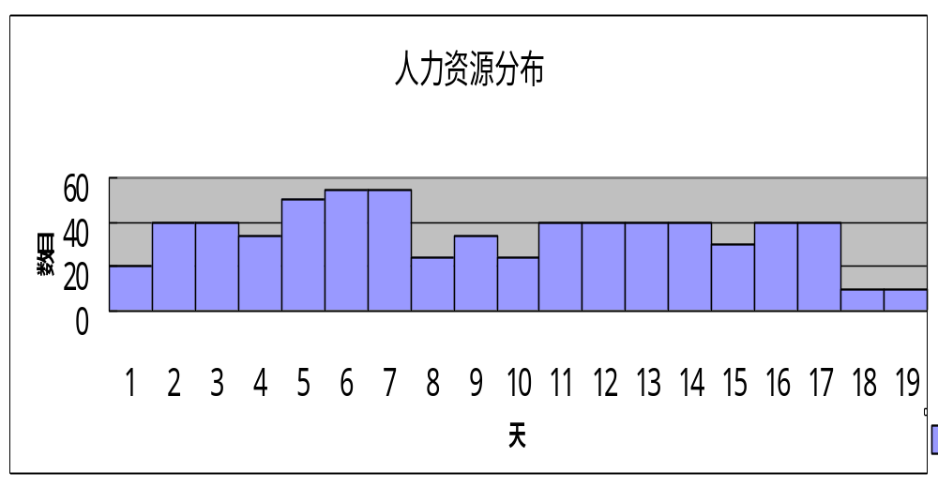
人力资源分布图

Slide 28
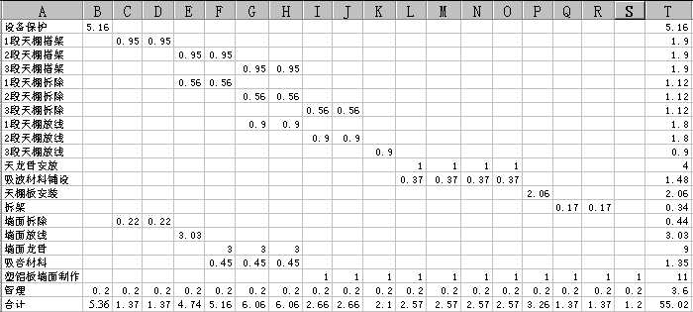
9. 成本费用分析(1)
——工程预算成本

Slide 29
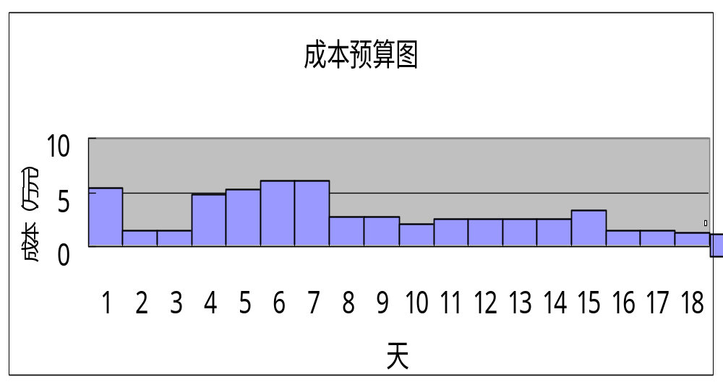
9. 成本费用分析(2)
——工程预算成本

Slide 30
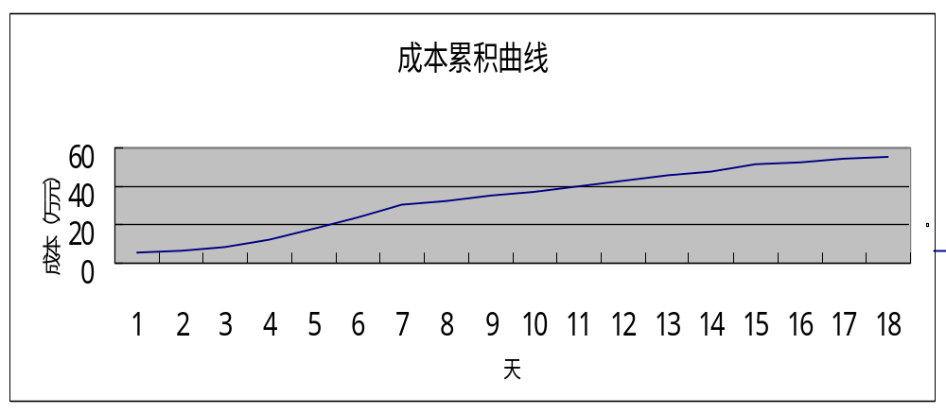
9. 成本费用分析(3)
——成本累积曲线

Slide 31
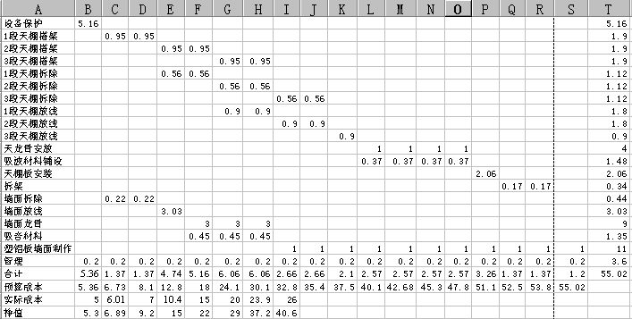
9. 成本费用分析(4)
——挣值分析

Slide 32
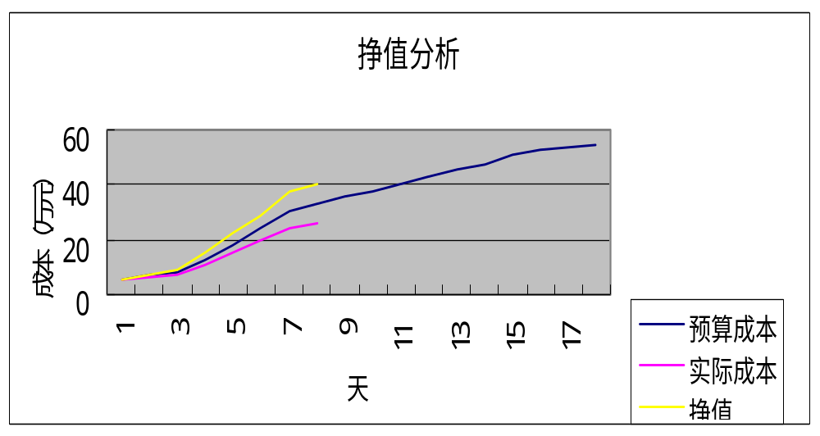
9. 成本费用分析(5)
——挣值分析

Slide 33

10.风险分析
分析项目实施过程中可能遇到的实施风险，并提出应对计划

Slide 34
10.风险管理
项目风险包括：
①技术风险：新技术、新工艺、新设备、新材料、新技术方案等存在着风险，设计缺陷，后备措施不足
②费用风险：费用分配、延期成本、成本控制、政策成本、风险成本。
③时间风险：历时估计、活动排序、进度控制、进度后备。
④人力风险：选人不当、关键人离开、个性差异、团队意识、技术观念差异。
⑤管理风险：机制不适应、决策失误、过程控制不严、合同管理不当、采购控制。
针对以上风险的应对措施：回避、减少、接受、转移、预防。
风险管理的过程：风险识别、风险量化、风险评价、风险处置。

Slide 35

11.项目状态分析与项目进展报告
描述项目的进度管理过程，怎样报告项目进展状态

Slide 36
11.项目状态分析与项目进展报告
——状态概括
项目进度是否符合计划?
最终交付期限?
最终成本估算?
与其他高层计划冲突的事件
  生产率
  交付
  合作伙伴，及其他。

Slide 37
11.项目状态分析与项目进展报告
——进展
列出上次状态更新以来获取的成绩和进展
  说明日程表中的依赖关系
强调对所取得的进展起推动作用的事件

Slide 38
11.项目状态分析与项目进展报告
——需要注意的方面
列出上次状态更新以来的日程推迟和问题
  列出所采取的纠正性措施
  说明日程表中的依赖关系
确认您对下列问题的理解
  导致推迟或阻碍进展的问题
  问题未能预见的原因
  客户是否希望与高层领导者会谈

Slide 39
11.项目状态分析与项目进展报告
——日程
列出最重要的宏观日期
确保简洁，不要因细节过多而分散注意力
如有必要，分发详细日程
  确保熟悉计划中的每个细节，以便回答问题

Slide 40
11.项目状态分析与项目进展报告
——交付
列出主要的关键交付日期
  从您到客户
  从您到外部服务机构
  从外部服务机构到您
  从其他部门到您
说明您对每个交付日期能否实现的置信程度

Slide 41
11.项目状态分析与项目进展报告
——成本
列出新的成本估算
  包含以前的估算
    理解这些数字差异的原因
    -- 准备回答问题
如果有超出预计的成本
  概括原因
  列出所采取的纠正或防范措施
  给出对未来开支的切实估算

Slide 42
11.项目状态分析与项目进展报告
——技术
列出已解决的技术问题
列出急需解决的技术问题
  概括这些问题对项目的影响
列出项目所依赖的不稳定的技术
  指出疑问的来源
  概述采取的措施和后备计划

Slide 43
11.项目状态分析与项目进展报告
——人力资源
概述项目的人力资源
  专职
  兼职
  如果因为人力资源缺乏使项目受阻，请提出可能的解决方案
请理解顾客都有这样的心情：希望使用所有可能的资源，同时精确地控制成本

Slide 44
11.项目状态分析与项目进展报告
——下一次检查的对象
下一次状态更新的时间
列出下一次检查的对象
  将完成的特定部分
  即将解决的问题
确保项目中的每个人理解计划

Slide 45
11.项目状态分析与项目进展报告
——项目进展状态报告
项目关键点检查报告
项目执行状态报告
任务完成报告
重大突发性事件的报告
项目变更申请报告
项目进度报告
项目管理报告

Slide 46
谢谢！

